Slide 1
PELAKSANAAN EVALUASI
SISTEM PEMERINTAHAN BERBASIS ELEKTRONIK KEMENTERIAN KOORDINATOR BIDANG PEREKONOMIAN
TAHUN 2021

Slide 2




Sistem Pemerintahan Berbasis Elektronik
LATAR BELAKANG :
Sistem Pemerintahan Berbasis Elektronik, Sistem Pemerintahan Berbasis Elektronik (SPBE) adalah penyelenggaraan pemerintahan yang memanfaatkan teknologi informasi dan komunikasi untuk memberikan layanan kepada Pengguna SPBE
VISI :
“Terwujudnya sistem pemerintahan berbasis elektronik yang terpadu dan menyeluruh untuk mencapai birokrasi dan pelayanan publik yang berkinerja tinggi.”
MISI :
Untuk mencapai visi SPBE, misi SPBE adalah:
Melakukan penataan dan penguatan organisasi dan tata kelola sistem pemerintahan berbasis elektronik yang terpadu;
Mengembangkan pelayanan publik berbasis elektronik yang terpadu, menyeluruh, dan menjangkau masyarakat luas;
Membangun fondasi teknologi informasi dan komunikasi yang terintegrasi, aman, dan andal; dan
Membangun SDM yang kompeten dan inovatif berbasis teknologi informasi dan komunikasi.
Tujuan SPBE
Mewujudkan tata Kelola pemerintahan yang bersih, efektif,transparan dan akuntabel
LANDASAN HUKUM
UU No 19 Tahun 2016 tentang Informasi dan Transaksi Elektronik.
PP No. 95 Tahun 2018 tentang Sistem Pemerintahan Berbasis Elektronik.
Peraturan Presiden No. 37 Tahun 2020 tentang Kementerian Koordinator Perekonomian
Peraturan Menteri PAN dan RB No. 59 Tahun 2020 tentang Pedoman Evaluasi SPBE
Peraturan Menteri Koordinator Bidang Perkonomian No 9 Tahun 2020 tentang Organisasi dan Tata Kerja Kementerian Koordinator Bidang Perekonomian.
Mewujudkan pelayanan publik yang berkualitas dan terpercaya
Meningkatkan keterpaduan dan efisiensi penyelenggaraan SPBE
Sumber : Sosialisasi Evaluasi SPBE 2021 - KEMENPANRB

Slide 3

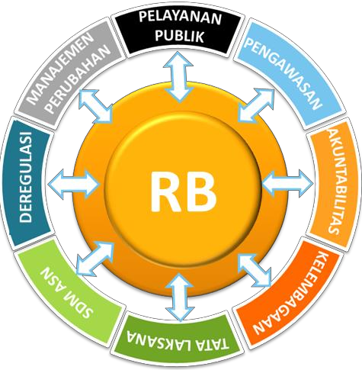
Sistem Pemerintahan Berbasis Elektronik
Area Penataan Tatalaksana
Indeks SPBE
RB
Indeks Pengawasan Kearsipan
Indeks Pengelolaan Keuangan
Indeks Pengelolaan Aset
Indeks Pemerintahan Daerah
Sumber : PMPRB 2020 – Kementerian Koordinator Bidang Perekonomian

Slide 4
Tahapan Pelaksanaan evaluasi SPBE
Persiapan dan Koordinasi
Penilaian Mandiri
Penilaian Dokumen
Penilaian Interviu
Penilaian Visitasi
01
02
03
04
05
Penilaian dokumen oleh Asesor Eksternal;
Klarifikasi hasil isian penilaian dokumen K/L/D
Melaksanakan Persiapan dan koordinasi ke seluruh K/L/D yang dilakukan Pemantauan Penerapan SPBE
Penilaian Mandiri secara daring oleh Asesor Internal (K/L/D)
Klarifikasi dan validasi kondisi eksisting/lapangan terhadap jawaban, penjelasan, danbukti pendukung (opsional).
Sumber : Paparan PermenPANRB 59 Tahun 2020
Notes:
Jadwal :
Penilaian Interviu : 20 Juli – 23 Agustus 2021
Penilaian Visitasi : 23 September – 1 Oktober 2021

Slide 5






Tahapan evaluasi SPBE
Tim Evaluasi
Tim Asesor Internal (K/L/D)
Asesor Eksternal dan Kementerian PANRB
PROSES
Tahap 1:
Pengisian dan Penilaian
Tahap 2: Persetujuan
Tahap 3
Peniliaian Eksternal
Tahap 4
Reviu dan Pengelolaan
Pengguna
Pelaksana
Entri Data
Penanggung Jawab
Asesor Eksternal
Administrator
Tugas
Mengumpulkan dan mengelola data evaluasi mandiri
Mengisi/Mengubah isian, penjelasan, dan data dukung sesuai dengan kesepakatan Tim Evaluator Internal (K/L/D)
Menyampaikan Hasil Evaluasi Kepada Penanggung Jawab
Mengumpulkan dan mengelola data evaluasi mandiri;
Mengisi/Mengubah isian, penjelasan, dan data dukung sesuai dengan kesepakatan Tim Evaluator Internal;
Menyampaikan Hasil Evaluasi Kepada Penanggung Jawab
Melaksanakan asesmen terhadap hasil evaluasi mandiri K/L/D melalui tahapan evaluasi eketernal yang telah ditentukan;
Memperbaiki hasil reviu;
Menyusun laporan hasil evaluasi.
Melakukan reviu terhadap penjelasan yang diberikan evaluator;
Mengelola seluruh tahapan pelaksanaan evaluasi;
Melakukan pengolahan data.
Sumber : Aplikasi Evaluasi SPBE, 2021

Slide 6
Struktur Penilaian
PermenPANRB
5/2018
Domain : 3
Aspek : 7
Indikator : 35
Domain : 4
Aspek : 8
Indikator : 47
PermenPANRB
59/2020
Indeks
SPBE
Domain
Kebijakan Internal
Tata Kelola SPBE
Manajemen SPBE
Layanan SPBE
Aspek
Kebijakan Tata Kelola SPBE
Kebijakan Layanan SPBE
Kelembagaan/ Penyelenggara SPBE
Perencanaan dan Strategi
TIK
Penerapan Manajemen
Audit TIK
Layanan Administrasi Pemerintahan
Layanan Publik
Indikator
7 → 10
10 → 0
2 → 2
2 → 4
3 → 4
0 → 8
0 → 3
7 → 10
4 → 6
Semula
Menjadi
Sumber : Paparan PermenPANRB 59 Tahun 2020

Slide 7
Perbedaan Indikator
Domain/Aspek/Indikator | Nama Domain/Aspek/Indikator Evaluasi SPBE Revisi | Nama Domain/Aspek/Indikator Evaluasi SPBE Sebelumnya
Domain 1 | Kebijakan Internal SPBE
Aspek 1 | Kebijakan Internal Tata Kelola SPBE
Indikator 1 | Tingkat Kematangan Kebijakan Internal terkait Arsitektur SPBE Instansi Pusat/Pemerintah Daerah | Kebijakan Internal Rencana Induk SPBE
Indikator 2 | Tingkat Kematangan Kebijakan Internal terkait Peta Rencana SPBE Instansi Pusat/Pemerintah Daerah | Kebijakan Internal Rencana Induk SPBE
Indikator 3 | Tingkat Kematangan Kebijakan Internal terkait Manajemen Data* | N/A
Indikator 4 | Tingkat Kematangan Kebijakan Internal terkait Pembangunan Aplikasi SPBE | Kebijakan Internal Integrasi Sistem Aplikasi
Indikator 5 | Tingkat Kematangan Kebijakan Internal terkait Layanan Pusat Data | Kebijakan Internal Pengoperasian Pusat Data
Indikator 6 | Tingkat Kematangan Kebijakan Internal terkait Pengoperasian Jaringan Intra Instansi Pusat/Pemerintah Daerah* | N/A
Indikator 7 | Tingkat Kematangan Kebijakan Internal terkait Penggunaan Sistem Penghubung Layanan Instansi Pusat/Pemerintah Daerah* | N/A
Indikator 8 | Tingkat Kematangan Kebijakan Internal terkait Manajemen Keamanan Informasi* | N/A
Indikator 9 | Tingkat Kematangan Kebijakan Internal terkait Audit TIK* | N/A
Indikator 10 | Tingkat Kematangan Kebijakan Internal terkait Tim Koordinasi SPBE Instansi Pusat/Pemerintah Daerah | Kebijakan Internal Tim Pengarah SPBE
(*) merupakan indikator baru tahun 2021
Sumber : Sekilas PermenPANRB 59 Tahun 2020

Slide 8
Perbedaan Indikator
Domain/Aspek/Indikator | Nama Domain/Aspek/Indikator Evaluasi SPBE 2020 | Nama Domain/Aspek/Indikator Evaluasi SPBE 2018
Domain 2 | Tata Kelola SPBE
Aspek 2 | Perencanaan Strategis SPBE*
Indikator 11 | Tingkat Kematangan Arsitektur SPBE Instansi Pusat/Pemerintah Daerah | Rencana Induk SPBE
Indikator 12 | Tingkat Kematangan Peta Rencana SPBE Instansi Pusat/Pemerintah Daerah | Rencana Induk SPBE
Indikator 13 | Tingkat Kematangan Rencana dan Anggaran SPBE | Anggaran dan Belanja TIK
Indikator 14 | Tingkat Kematangan Inovasi Proses Bisnis SPBE | Inovasi Proses Bisnis Terintegrasi
Aspek 3 | Teknologi Informasi dan Komunikasi
Indikator 15 | Tingkat Kematangan Pembangunan Aplikasi SPBE | Integrasi Sistem Aplikasi
Indikator 16 | Tingkat Kematangan Layanan Pusat Data | Pengoperasian Pusat Data
Indikator 17 | Tingkat Kematangan Layanan Jaringan Intra Instansi Pusat/Pemerintah Daerah* | N/A
Indikator 18 | Tingkat Kematangan Penggunaan Sistem Penghubung Layanan Instansi Pusat/Pemerintah Daerah* | N/A
Aspek 4 | Penyelenggara SPBE
Indikator 19 | Tingkat Kematangan Tim Koordinasi SPBE Instansi Pusat/Pemerintah Daerah | Tim Pengarah SPBE
Indikator 20 | Tingkat Kematangan Kolaborasi Penerapan SPBE* | N/A
(*) merupakan indikator baru tahun 2021
Sumber : Sekilas PermenPANRB 59 Tahun 2020

Slide 9
Perbedaan Indikator
Domain/Aspek/Indikator | Nama Domain/Aspek/Indikator Evaluasi SPBE 2020 | Nama Domain/Aspek/Indikator Evaluasi SPBE 2018
Domain 3 | Manajemen SPBE
Aspek 5 | Penerapan Manajemen SPBE
Indikator 21 | Tingkat Kematangan Penerapan Manajemen Risiko SPBE* | N/A
Indikator 22 | Tingkat Kematangan Penerapan Manajemen Keamanan Informasi* | N/A
Indikator 23 | Tingkat Kematangan Penerapan Manajemen Data* | N/A
Indikator 24 | Tingkat Kematangan Penerapan Manajemen Aset TIK* | N/A
Indikator 25 | Tingkat Kematangan Penerapan Manajemen Sumber Daya Manusia* | N/A
Indikator 26 | Tingkat Kematangan Penerapan Manajemen Pengetahuan* | N/A
Indikator 27 | Tingkat Kematangan Penerapan Manajemen Perubahan* | N/A
Indikator 28 | Tingkat Kematangan Penerapan Manajemen Layanan SPBE* | N/A
Aspek 6 | Audit TIK
Indikator 29 | Tingkat Kematangan Audit Infrastruktur SPBE* | N/A
Indikator 30 | Tingkat Kematangan Audit Aplikasi SPBE* | N/A
Indikator 31 | Tingkat Kematangan Audit Keamanan SPBE* | N/A
Domain 4 | Layanan SPBE
Aspek 7 | Layanan Administrasi Pemerintahan Berbasis Elektronik
Indikator 32 | Tingkat Kematangan Layanan Perencanaan | Layanan Manajemen Perencanaan
Indikator 33 | Tingkat Kematangan Layanan Penganggaran | Layanan Manajemen Penganggaran
(*) merupakan indikator baru tahun 2021
Sumber : Sekilas PermenPANRB 59 Tahun 2020

Slide 10
Perbedaan Indikator
Domain/Aspek/Indikator | Nama Domain/Aspek/Indikator Evaluasi SPBE 2020 | Nama Domain/Aspek/Indikator Evaluasi SPBE 2018
Indikator 34 | Tingkat Kematangan Layanan Keuangan | Layanan Manajemen Keuangan
Indikator 35 | Tingkat Kematangan Layanan Pengadaan Barang dan Jasa | Layanan Pengadaan
Indikator 36 | Tingkat Kematangan Layanan Kepegawaian | Layanan Manajemen Kepegawaian
Indikator 37 | Tingkat Kematangan Layanan Kearsipan | Layanan Naskah Dinas
Indikator 38 | Tingkat Kematangan Layanan Pengelolaan Barang Milik Negara* | N/A
Indikator 39 | Tingkat Kematangan Layanan Pengawasan Internal terkait Pemerintah | Layanan Whistle Blowing System
Indikator 40 | Tingkat Kematangan Layanan Akuntabilitas Kinerja Organisasi* | N/A
Indikator 41 | Tingkat Kematangan Layanan Kinerja Pegawai | Layanan Manajemen Kinerja
Aspek 8 | Layanan Publik Berbasis Elektronik
Indikator 42 | Tingkat Kematangan Layanan Pengaduan Pelayanan Publik | Layanan Pengaduan Publik
Indikator 43 | Tingkat Kematangan Layanan Data Terbuka* | N/A
Indikator 44 | Tingkat Kematangan Layanan Jaringan Dokumentasi dan Informasi Hukum (JDIH) | Layanan Dokumentasi dan Informasi Hukum
Indikator 45 | Tingkat Kematangan Layanan Publik Sektoral 1 | Layanan Publik Instansi Pemerintah 1
Indikator 46 | Tingkat Kematangan Layanan Publik Sektoral 2 | Layanan Publik Instansi Pemerintah 1
Indikator 47 | Tingkat Kematangan Layanan Publik Sektoral 3 | Layanan Publik Instansi Pemerintah 1
(*) merupakan indikator baru tahun 2021
“Masih terdapat 25 indikator yang sama dengan indikator penilaian SPBE sebelumnya”
Sumber : Sekilas PermenPANRB 59 Tahun 2020

Slide 11
Perhitungan Bobot
Domain dan Aspek Penilaian | Instrumen Sebelumnya |  | Instrumen Baru
 | Jumlah Indikator (35) | Bobot (100%) | Jumlah Indikator (47) | Bobot (100%)
Domain 1- Kebijakan Internal Terkait SPBE | 17 | 17% | 10 | 13%
Aspek 1- Kebijakan Internal Terkait Tata Kelola SPBE | 7 | 7% | 10 | 13%
Aspek 2 - Kebijakan Layanan SPBE | 10 | 10% | - | -
Domain 2 – Tata Kelola SPBE | 7 | 28% | 10 | 25%
Aspek 2 – Perencanaan Strategis SPBE | 2 | 8% | 4 | 10%
Aspek 3 – Teknologi Informasi dan Komunikasi | 3 | 12% | 4 | 10%
Aspek 4 – Penyelenggara SPBE | 2 | 8% | 2 | 5%
Domain 3 – Manajemen SPBE | - | - | 11 | 16,5%
Aspek 5 – Penerapan Manajemen SPBE | - | - | 8 | 12%
Aspek 6 – Audit TIK | - | - | 3 | 4,5%
Domain 4 – Layanan SPBE | 11 | 55% | 16 | 45,5%
Aspek 7 – Layanan Administrasi Pemerintahan Berbasis Elektronik | 7 | 35% | 10 | 27,5%
Aspek 8 – Layanan Pengaduan Pelayanan Publik | 4 | 12% | 6 | 18%
Sumber : Sekilas PermenPANRB 59 Tahun 2020

Slide 12
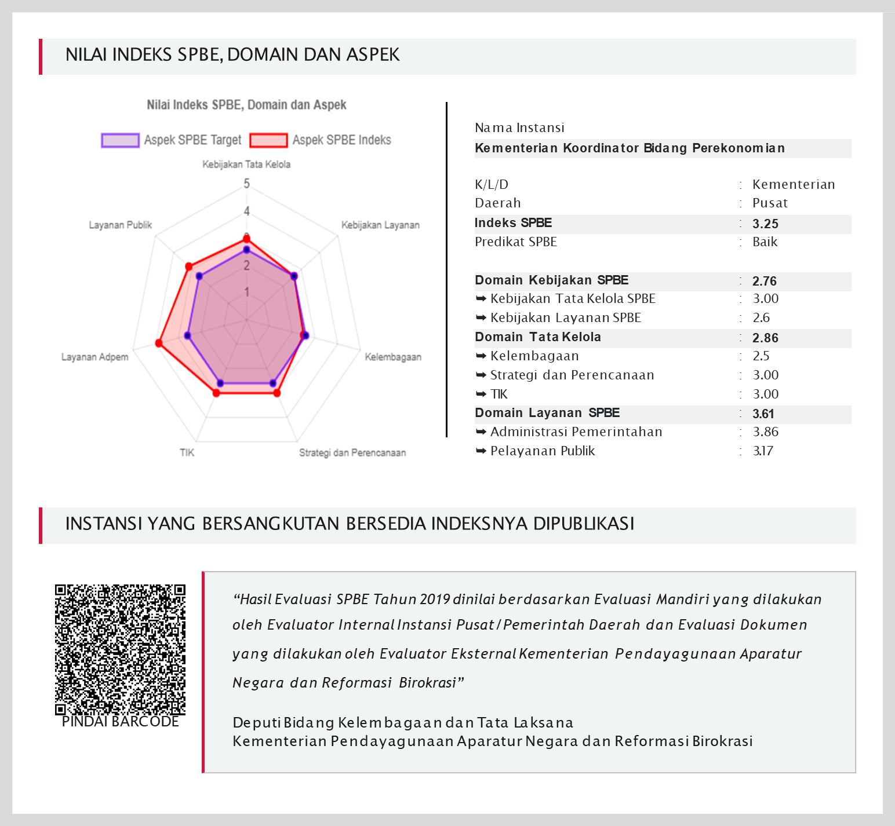
Grafik Hasil Evaluasi SPBE
HASIL SPBE TAHUN 2018
HASIL SPBE TAHUN 2019
HASIL SPBE TAHUN 2021
MEMUASKAN
(4,2 – 5,0)
SANGAT BAIK
(3,5 - < 4,2)
3,25
??
BAIK
(2,6 - < 3,5)
2,81
CUKUP
(1,8 - < 2,6)
KURANG
(< 1,8 )

Slide 13
Target evaluasi tahun ini
Domain dan Aspek Penilaian | Nilai SPBE 2018 | Nilai SPBE 2019 | Target Nilai SPBE 2021
Domain 1- Kebijakan Internal Terkait SPBE | 2.00 | 2.76 | 3
Aspek 1 - Kebijakan Internal Terkait Tata Kelola SPBE | 1.00 | 3.00 | 3
Aspek 2 - Kebijakan Layanan SPBE | 2.70 | 2.60 | -
Domain 2 – Tata Kelola SPBE | 2.71 | 2.86 | 3.6
Aspek 2 - Perencanaan Strategis SPBE | 3.50 | 3.00 | 4
Aspek 3 - Teknologi Informasi dan Komunikasi | 2.00 | 3.00 | 3.75
Aspek 4 - Penyelenggara SPBE | 3.00 | 2.5 | 2.5
Domain 3 – Manajemen SPBE | - | - | 2
Aspek 5 - Penerapan Manajemen SPBE | - | - | 2.37
Aspek 6 - Audit TIK | - | - | 1
Domain 4 – Layanan SPBE | 3.12 | 3.61 | 4.05
Aspek 7 - Layanan Administrasi Pemerintahan Berbasis Elektronik | 3.29 | 3.86 | 4.2
Aspek 8 - Layanan Pengaduan Pelayanan Publik | 2.83 | 3.17 | 3.83
3,47
TARGET INDEKS SPBE 2021

Slide 14
Rencana Pelaksanaan Evaluasi Internal
Apr |  |  |  | May |  |  |  | Jun
1 | 2 | 3 | 4 | 1 | 2 | 3 | 4 | 1 | 2 | 3 | 4 | 1 | 2
2021
Pelaksana Entri Data
Sosialisasi terkait Penilaian SPBE
Mengumpulkan dan mengelola data evaluasi mandiri
Mengisi/Mengubah isian, penjelasan, dan upload data dukung sesuai dengan kesepakatan
Menyampaikan Hasil Evaluasi Kepada Penanggung Jawab
Penanggung Jawab
Memeriksa isian
Mengembalikan hasil isian ke pengentri data (jika diperlukan)
Menyampaikan hasil evaluasi mandiri ke KemenpanRB atas persetujuan pimpinan
28 April – 17 Juni
27 Mei
27 Mei – 4 Juni
4 -10 Juni
11 Juni
11 – 17 Juni
11 - 12 Juni
12 Juni
14 Juni

Slide 15
Daftar PIC
masing-masing Indikator

Slide 16
Daftar PIC
masing-masing Indikator
Domain/Aspek/Indikator | Nama Domain/Aspek/Indikator Evaluasi SPBE 2020 | PIC
Domain 1 | Kebijakan Internal SPBE
Aspek 1 | Kebijakan Internal Tata Kelola SPBE
Indikator 1 | Tingkat Kematangan Kebijakan Internal terkait Arsitektur SPBE Instansi Pusat/Pemerintah Daerah | Bagian Data dan Sistem Informasi
Indikator 2 | Tingkat Kematangan Kebijakan Internal terkait Peta Rencana SPBE Instansi Pusat/Pemerintah Daerah | Bagian Data dan Sistem Informasi
Indikator 3 | Tingkat Kematangan Kebijakan Internal terkait Manajemen Data | Bagian Data dan Sistem Informasi
Indikator 4 | Tingkat Kematangan Kebijakan Internal terkait Pembangunan Aplikasi SPBE | Bagian Data dan Sistem Informasi
Indikator 5 | Tingkat Kematangan Kebijakan Internal terkait Layanan Pusat Data | Bagian Data dan Sistem Informasi
Indikator 6 | Tingkat Kematangan Kebijakan Internal terkait Pengoperasian Jaringan Intra Instansi Pusat/Pemerintah Daerah | Bagian Data dan Sistem Informasi
Indikator 7 | Tingkat Kematangan Kebijakan Internal terkait Penggunaan Sistem Penghubung Layanan Instansi Pusat/Pemerintah Daerah | Bagian Data dan Sistem Informasi
Indikator 8 | Tingkat Kematangan Kebijakan Internal terkait Manajemen Keamanan Informasi | Bagian Data dan Sistem Informasi
Indikator 9 | Tingkat Kematangan Kebijakan Internal terkait Audit TIK | Bagian Data dan Sistem Informasi
Indikator 10 | Tingkat Kematangan Kebijakan Internal terkait Tim Koordinasi SPBE Instansi Pusat/Pemerintah Daerah | Bagian Data dan Sistem Informasi dan Hukum

Slide 17
Daftar PIC
masing-masing Indikator
Domain/Aspek/Indikator | Nama Domain/Aspek/Indikator Evaluasi SPBE 2020 | PIC
Domain 2 | Tata Kelola SPBE
Aspek 2 | Perencanaan Strategis SPBE
Indikator 11 | Tingkat Kematangan Arsitektur SPBE Instansi Pusat/Pemerintah Daerah | Bagian Data dan Sistem Informasi
Indikator 12 | Tingkat Kematangan Peta Rencana SPBE Instansi Pusat/Pemerintah Daerah | Bagian Data dan Sistem Informasi
Indikator 13 | Tingkat Kematangan Rencana dan Anggaran SPBE | Bagian Program dan Anggaran dan Bagian Rumah Tangga
Indikator 14 | Tingkat Kematangan Inovasi Proses Bisnis SPBE | Bagian Organisasi dan Tata Laksana
Aspek 3 | Teknologi Informasi dan Komunikasi
Indikator 15 | Tingkat Kematangan Pembangunan Aplikasi SPBE | Bagian Data dan Sistem Informasi
Indikator 16 | Tingkat Kematangan Layanan Pusat Data | Bagian Data dan Sistem Informasi
Indikator 17 | Tingkat Kematangan Layanan Jaringan Intra Instansi Pusat/Pemerintah Daerah | Bagian Data dan Sistem Informasi
Indikator 18 | Tingkat Kematangan Penggunaan Sistem Penghubung Layanan Instansi Pusat/Pemerintah Daerah | Bagian Data dan Sistem Informasi
Aspek 4 | Penyelenggara SPBE
Indikator 19 | Tingkat Kematangan Tim Koordinasi SPBE Instansi Pusat/Pemerintah Daerah | Bagian Data dan Sistem Informasi dan Hukum
Indikator 20 | Tingkat Kematangan Kolaborasi Penerapan SPBE | Bagian Data dan Sistem Informasi

Slide 18
Daftar PIC
masing-masing Indikator
Domain/Aspek/Indikator | Nama Domain/Aspek/Indikator Evaluasi SPBE 2020 | PIC
Domain 3 | Manajemen SPBE
Aspek 5 | Penerapan Manajemen SPBE
Indikator 21 | Tingkat Kematangan Penerapan Manajemen Risiko SPBE | Bagian Data dan Sistem Informasi
Indikator 22 | Tingkat Kematangan Penerapan Manajemen Keamanan Informasi | Bagian Data dan Sistem Informasi
Indikator 23 | Tingkat Kematangan Penerapan Manajemen Data | Bagian Data dan Sistem Informasi
Indikator 24 | Tingkat Kematangan Penerapan Manajemen Aset TIK | Bagian Data dan Sistem Informasi dan Rumah Tangga
Indikator 25 | Tingkat Kematangan Penerapan Manajemen Sumber Daya Manusia | Bagian Data dan Sistem Informasi dan SDM
Indikator 26 | Tingkat Kematangan Penerapan Manajemen Pengetahuan | Bagian Data dan Sistem Informasi dan SDM
Indikator 27 | Tingkat Kematangan Penerapan Manajemen Perubahan | Bagian Data dan Sistem Informasi
Indikator 28 | Tingkat Kematangan Penerapan Manajemen Layanan SPBE | Bagian Data dan Sistem Informasi
Aspek 6 | Audit TIK
Indikator 29 | Tingkat Kematangan Audit Infrastruktur SPBE | Bagian Data dan Sistem Informasi
Indikator 30 | Tingkat Kematangan Audit Aplikasi SPBE | Bagian Data dan Sistem Informasi
Indikator 31 | Tingkat Kematangan Audit Keamanan SPBE | Bagian Data dan Sistem Informasi

Slide 19
Daftar PIC
masing-masing Indikator
Domain/Aspek/Indikator | Nama Domain/Aspek/Indikator Evaluasi SPBE 2020 | PIC
Domain 4 | Layanan SPBE
Aspek 7 | Layanan Administrasi Pemerintahan Berbasis Elektronik
Indikator 32 | Tingkat Kematangan Layanan Perencanaan | Bagian Program dan Anggaran
Indikator 33 | Tingkat Kematangan Layanan Penganggaran | Bagian Program dan Anggaran
Indikator 34 | Tingkat Kematangan Layanan Keuangan | Bagian Keuangan
Indikator 35 | Tingkat Kematangan Layanan Pengadaan Barang dan Jasa | Bagian Rumah Tangga
Indikator 36 | Tingkat Kematangan Layanan Kepegawaian | Bagian Sumber Daya Manusia
Indikator 37 | Tingkat Kematangan Layanan Kearsipan | Bagian Organisasi dan Tata Laksana dan Rumah Tangga
Indikator 38 | Tingkat Kematangan Layanan Pengelolaan Barang Milik Negara | Bagian Rumah Tangga
Indikator 39 | Tingkat Kematangan Layanan Pengawasan Internal terkait Pemerintah | Inspektorat
Indikator 40 | Tingkat Kematangan Layanan Akuntabilitas Kinerja Organisasi | Bagian Fasilitasi Penguatan Kinerja
Indikator 41 | Tingkat Kematangan Layanan Kinerja Pegawai | Bagian Fasilitasi Penguatan Kinerja dan Sumber Daya Manusia
Aspek 8 | Layanan Publik Berbasis Elektronik
Indikator 42 | Tingkat Kematangan Layanan Pengaduan Pelayanan Publik | Bagian Humas dan Informasi Publik
Indikator 43 | Tingkat Kematangan Layanan Data Terbuka | Bagian Data dan Sistem Informasi dan Humas
Indikator 44 | Tingkat Kematangan Layanan Jaringan Dokumentasi dan Informasi Hukum (JDIH) | Bagian Hukum
Indikator 45 | Tingkat Kematangan Layanan Publik Sektoral 1 | Seluruh unit kerja (PIC Layanan/ Aplikasi Khusus)
Indikator 46 | Tingkat Kematangan Layanan Publik Sektoral 2 | Seluruh unit kerja (PIC Layanan/ Aplikasi Khusus)
Indikator 47 | Tingkat Kematangan Layanan Publik Sektoral 3 | Seluruh unit kerja (PIC Layanan/ Aplikasi Khusus)

Slide 20
Sekilas Info Mekanisme Aplikasi Evaluasi SPBE

Slide 21
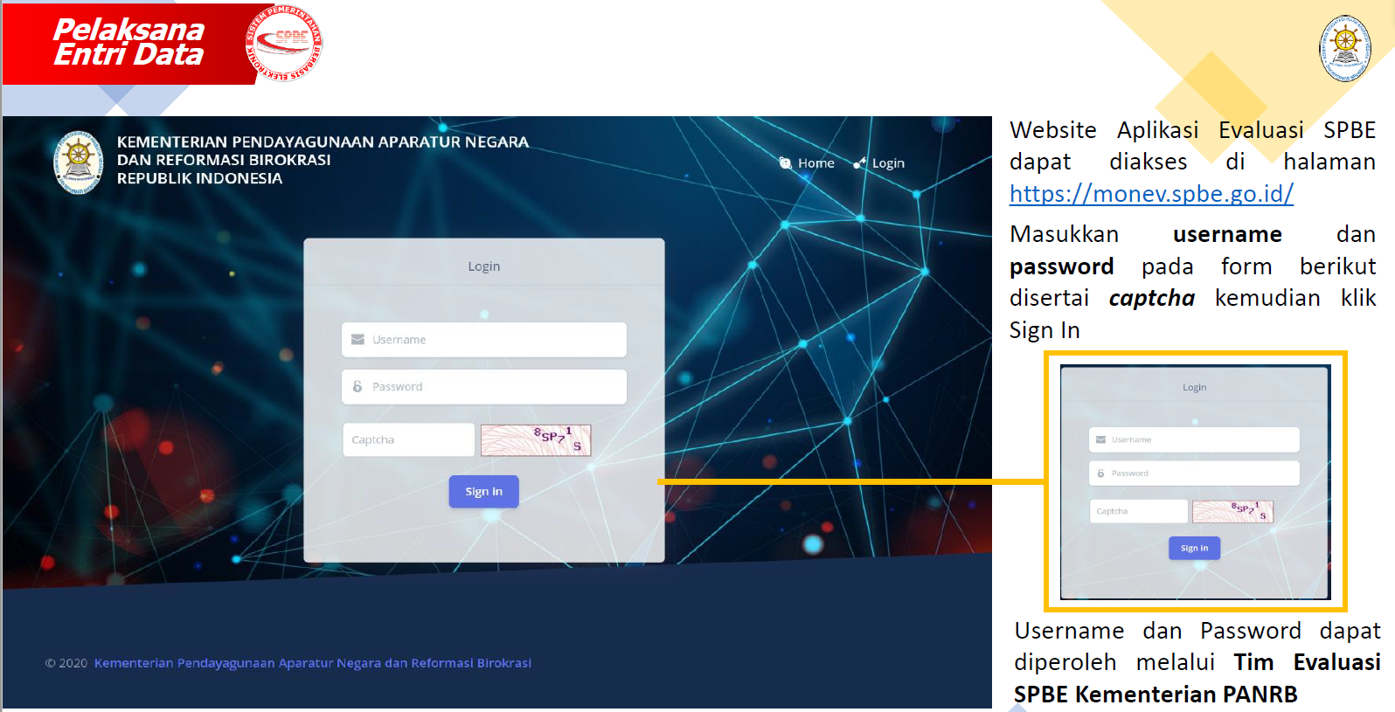
Sekilas Info Mekanisme Aplikasi Evaluasi SPBE
Sumber : Paparan Aplikasi Evaluasi SPBE - KemenPANRB

Slide 22
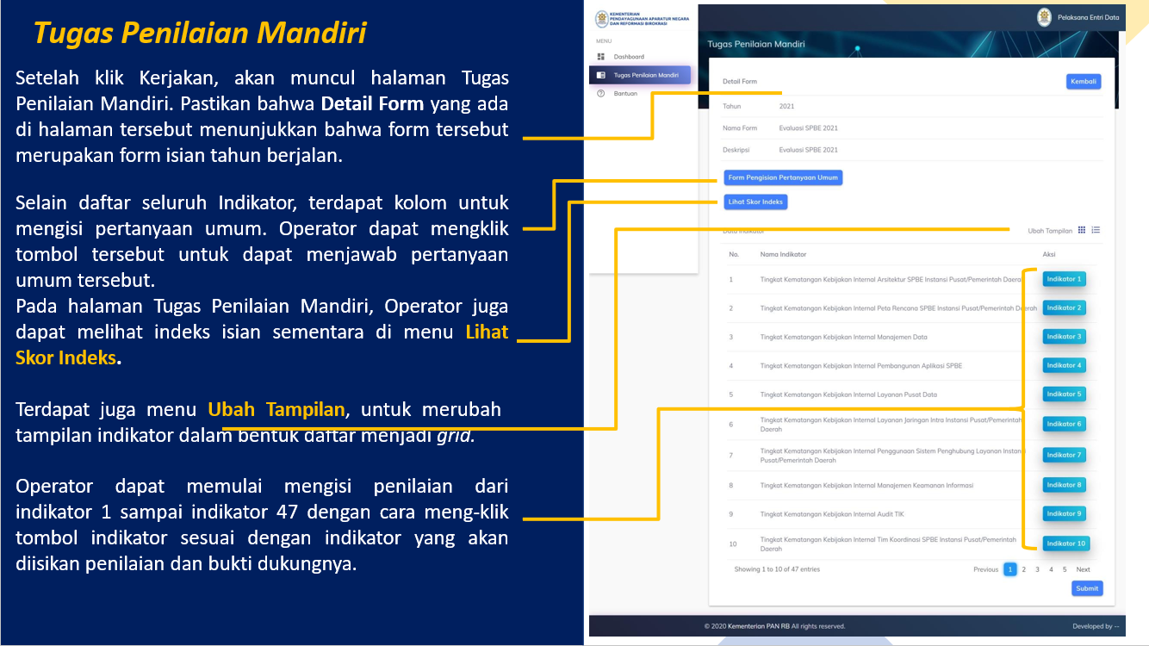
Sekilas Info Mekanisme Aplikasi Evaluasi SPBE
Sumber : Paparan Aplikasi Evaluasi SPBE - KemenPANRB

Slide 23
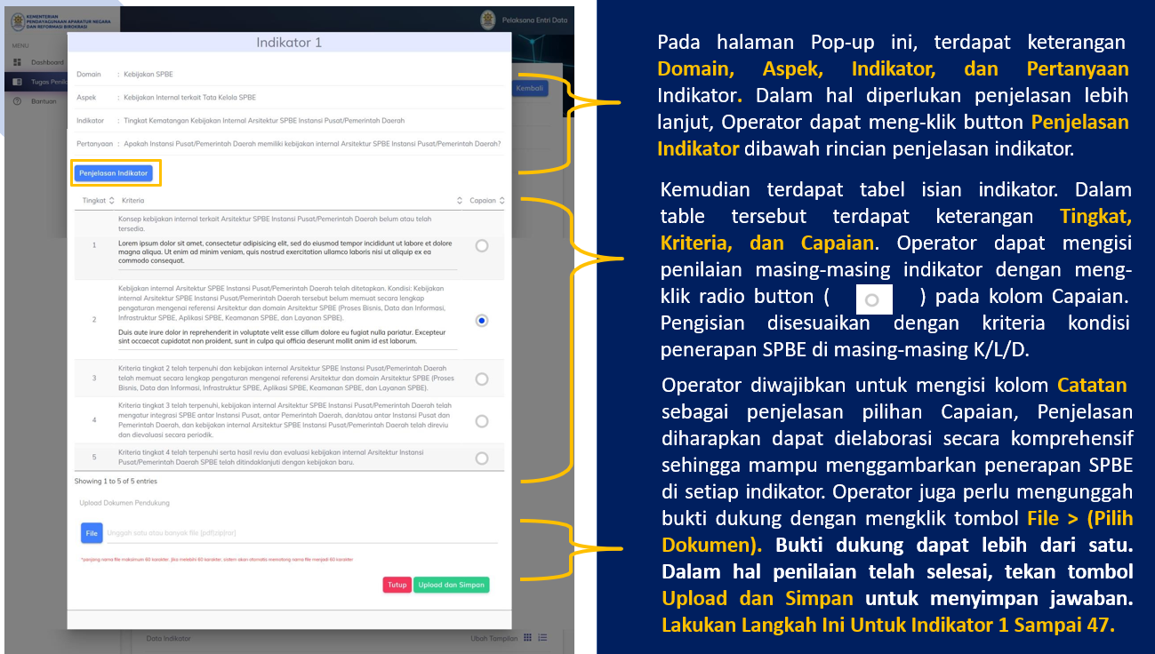
Sekilas Info Mekanisme Aplikasi Evaluasi SPBE
Sumber : Paparan Aplikasi Evaluasi SPBE - KemenPANRB

Slide 24
Link Pengisian PIC :
http://bit.ly/DaftarPICSPBE2021

Slide 25
Link Upload dokumen pendukung :
bit.ly/DataPendukungSPBE

Slide 26
PELAKSANAAN EVALUASI
SISTEM PEMERINTAHAN BERBASIS ELEKTRONIK KEMENTERIAN KOORDINATOR BIDANG PEREKONOMIAN
TAHUN 2021

Slide 27
Penguat kebijakan
PermenPANRB 5/2020 tentangManajemenRisikoSPBE
PermenPANRB59/2020 tentangPemantauandan EvaluasiSPBE
RancanganArsitekturSPBE Nasional
RancanganPeta Rencana(Roadmap) SPBE Nasional
RPM KominfotentangInteroperabilitasData
RP BSSN tentangKeamananInformasi
RPM KominfotentangAudit TIK
RP BSSN tentangAudit Keamanan
RP BPPT tentangAudit Aplikasidan InfrastrukturSPBE

Slide 28
Tahapan Evaluasi Internal
TAHAP 1
Pelaksana Entri Data
Mengumpulkan dan mengelola data evaluasi mandiri
Mengisi/Mengubah isian, penjelasan, dan data dukung sesuai dengan kesepakatan Tim Evaluator Internal
Menyampaikan Hasil Evaluasi Kepada Penanggung Jawab
TAHAP 1
Penanggung Jawab
Mengumpulkan dan mengelola data evaluasi mandiri
Mengisi/Mengubah isian, penjelasan, dan data dukung sesuai dengan kesepakatan Tim Evaluator Internal
Menyampaikan Hasil Evaluasi Kepada Penanggung Jawab
Mengumpulkan dan mengelola data evaluasi mandiri
Mengisi/Mengubah isian, penjelasan, dan data dukung sesuai dengan kesepakatan Tim Evaluator Internal
Menyampaikan Hasil Evaluasi Kepada Penanggung Jawab

